Slide 1
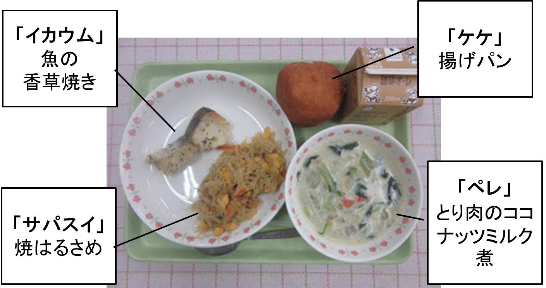
学校給食を活用した国際理解教育 学校給食献立例
「トンガ王国」の料理
東京都国分寺市立第四小学校HPから引用
2019年1月24日（木）の献立（オリパラ応援国メニュー）

